Slide 1
踩地雷
作者：張庭偉
指導老師：錢達智 老師

Slide 2
多人連線版！

Slide 3
專題發想
看到官網官方文件中使用 SignalR 實現即時聊天室後，突然想到遊戲跟伺服器連接需要使用 socket 通道建立長鏈接。
研究了一下，在 HTML 5 開始提供 WebSocket 後，網頁遊戲才真正意義上的是一個即時的、有狀態的、能夠主動推送資料的長鏈接結構。
長連線/長鏈接遊戲和弱連線遊戲不同的地方在於，長連線中，玩家是有狀態的，伺服器可以時時和 client 互動，資料的傳送不像弱連線一般每次都需要重新建立一個連線，訊息傳送的頻率以及速度上都快於弱連線遊戲。（ 原文網址：https://itw01.com/GWPXEVO.html）

Slide 4
做連線遊戲的重要觀念
Client 端只負責在收到資料後呈現資料
Server 端要實現遊戲邏輯
儘量只傳遞有必要更動的資訊讓 Client 端更新畫面，不只保障安全性也要考慮的資料的流量問題

Slide 5
改進
用 canvas 渲染頁面
實現左右鍵同時點擊的功能
由於遊戲邏輯使用 Server 端的 C# 實現，更好地利用物件來達成結構分離、資料處理及邏輯判斷

Slide 6
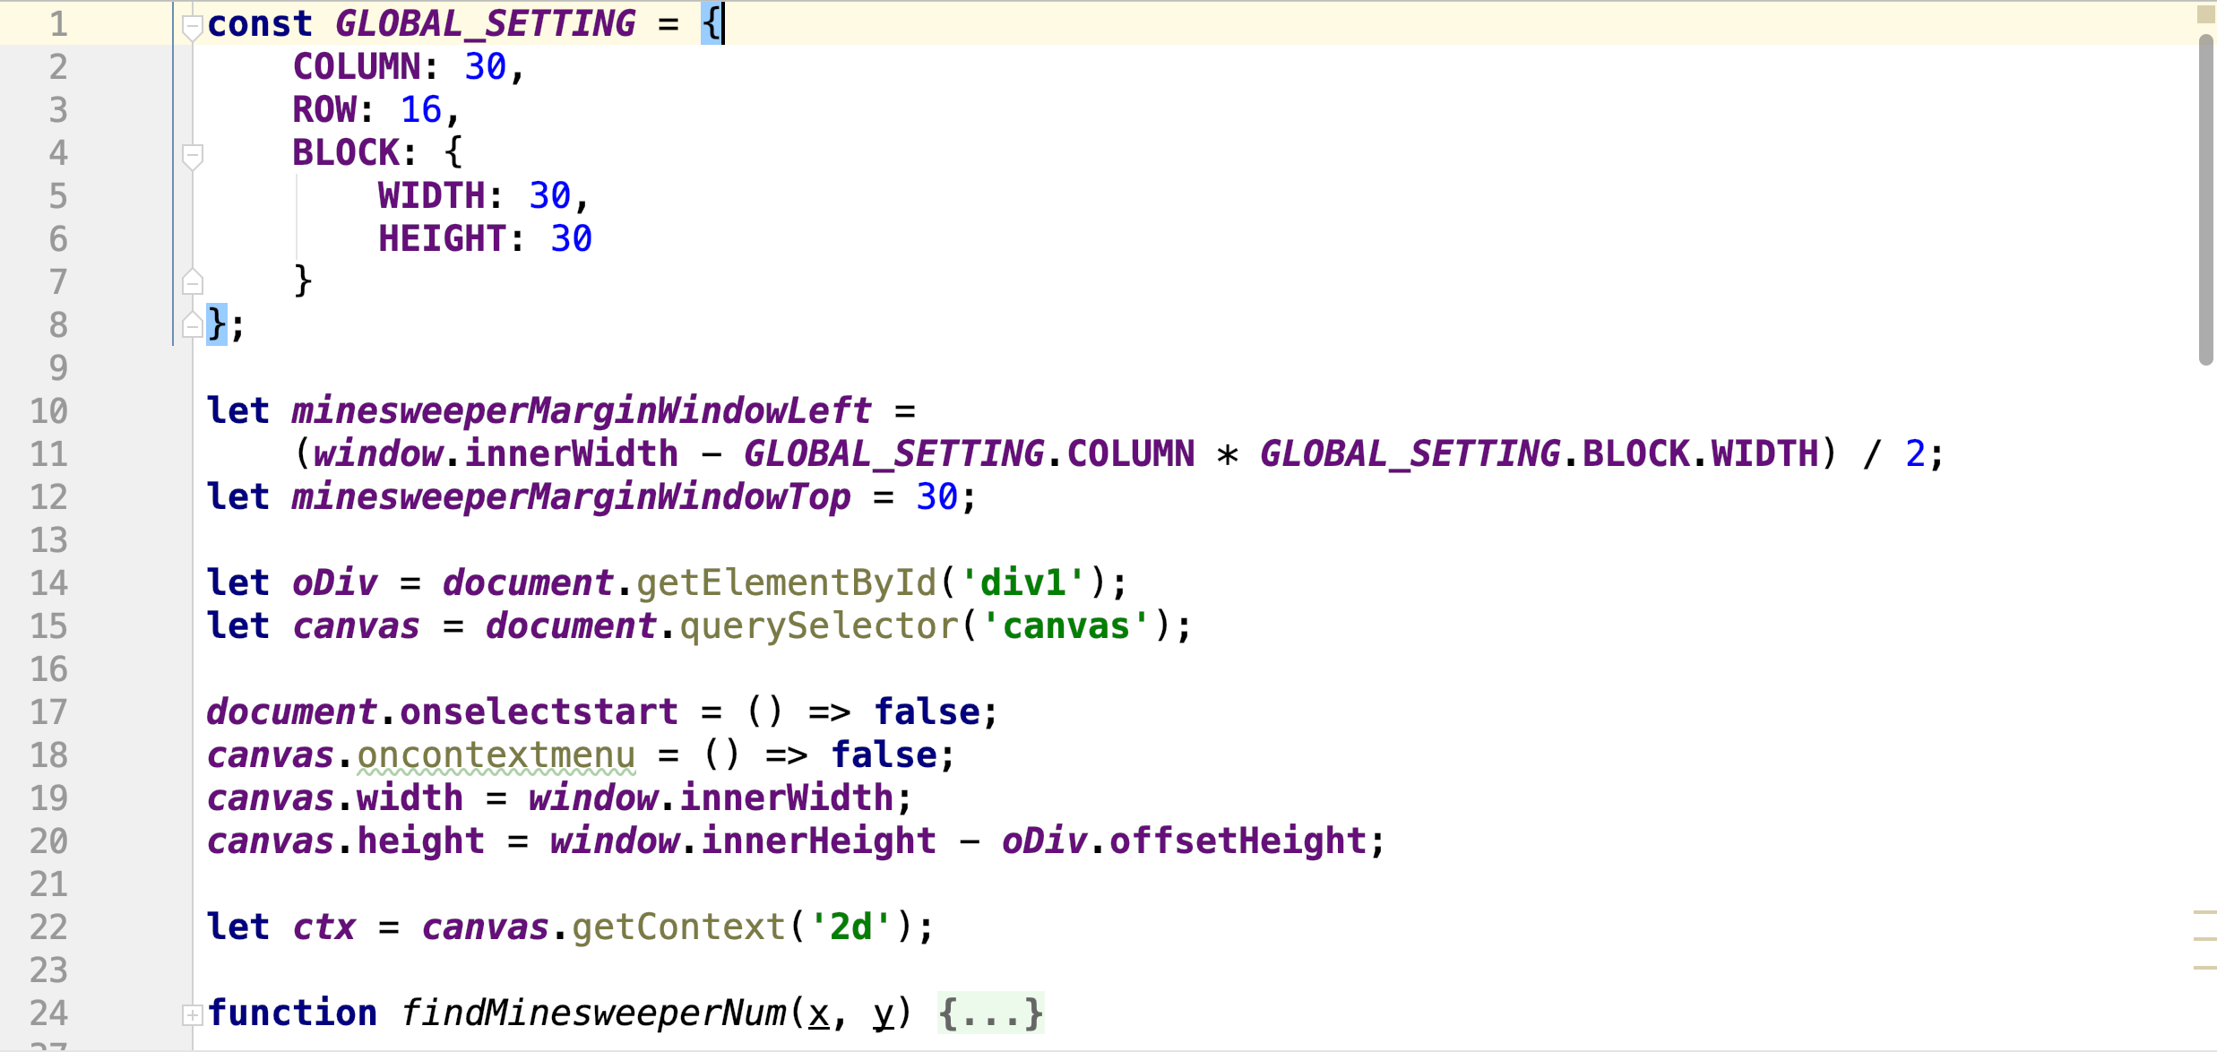

Slide 7
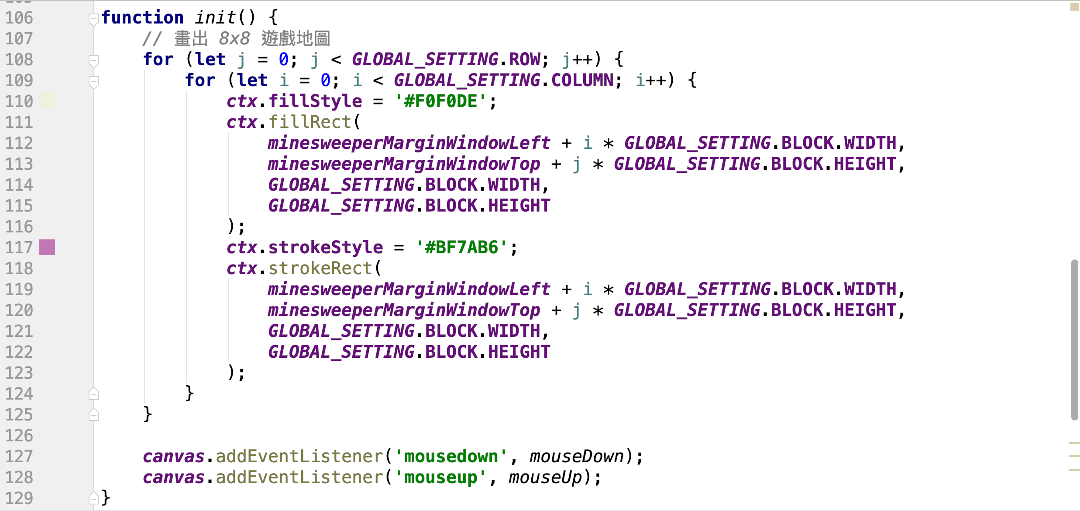

Slide 8
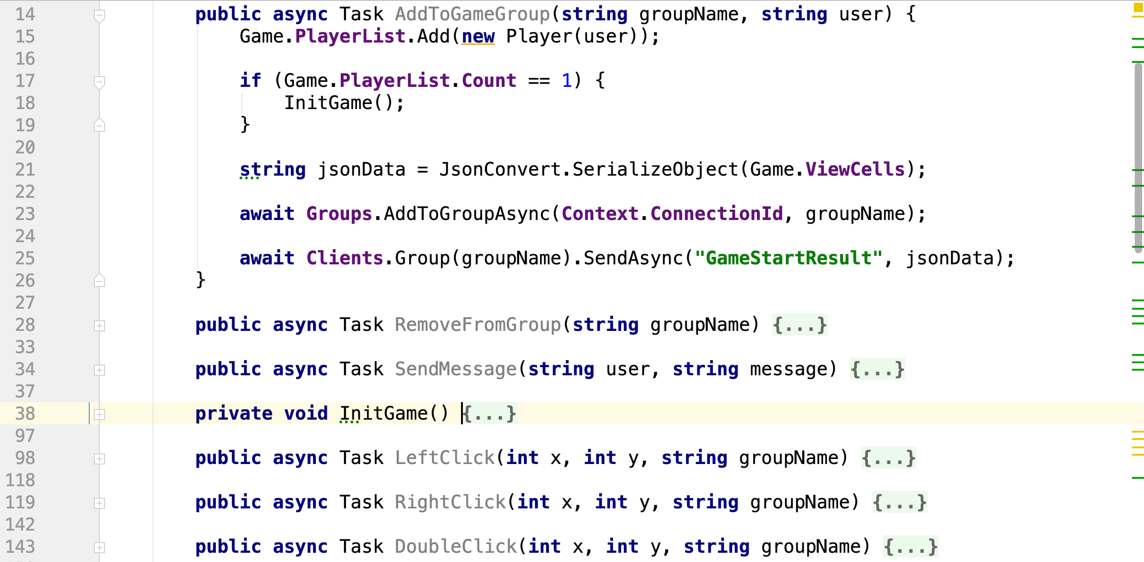

Slide 9
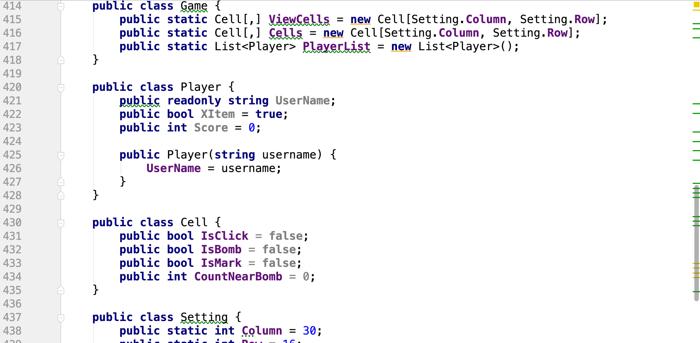

Slide 10
最後，想要做的遊戲其實目標更遠大，逐步實踐吧！

